Slide 1
Тема 1.1.
Россия и мир
в годы Первой мировой войны

Slide 2
Вопросы занятия:
1. Мобилизация промышленности
2. Политики и война
3. Кризис армии
4. Нарастание экономического кризиса
5. Политический кризис – кризис «верхов»
Литература: 1) История. История России. 1914—1945 годы. 10 класс. Базовый уровень - Мединский В.Р., Торкунов А.В. Электронная форма учебника.
2) История. Всеобщая история. 1914—1945 годы. 10 класс. Базовый уровень - Мединский В.Р., Чубарьян А.О. Электронная форма учебника.

Slide 3
1. Мобилизация промышленности

Slide 4
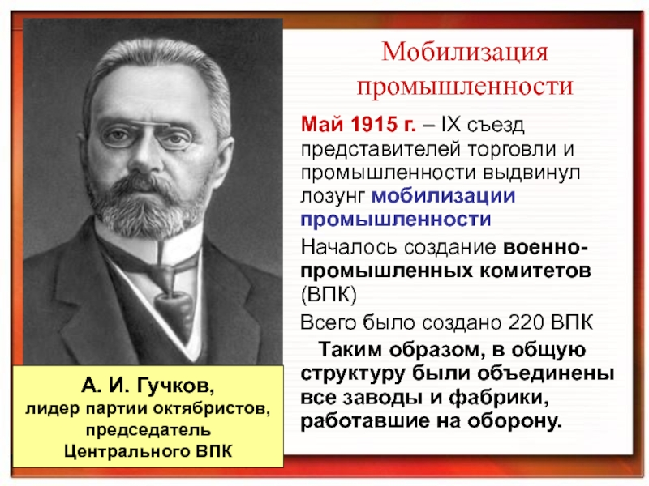
В августе 1915 года были образованы пять Особых совещаний:
- по обороне государства;
по обеспечению топливом;
по перевозкам;
по продовольствию;
по устройству беженцев.
Срочно строились новые военные заводы
На Баренцевом море возводился незамерзающий порт Романов-на-Мурмане (Мурманск)
В Петрограде и Москве действовал Комитет военно-технической помощи – объединение выдающихся русских учёных
Доля военно-промышленных комитетов в общей массе заказов Военного министерства в 1915-1917 гг. составила лишь 3-5 %

Slide 5
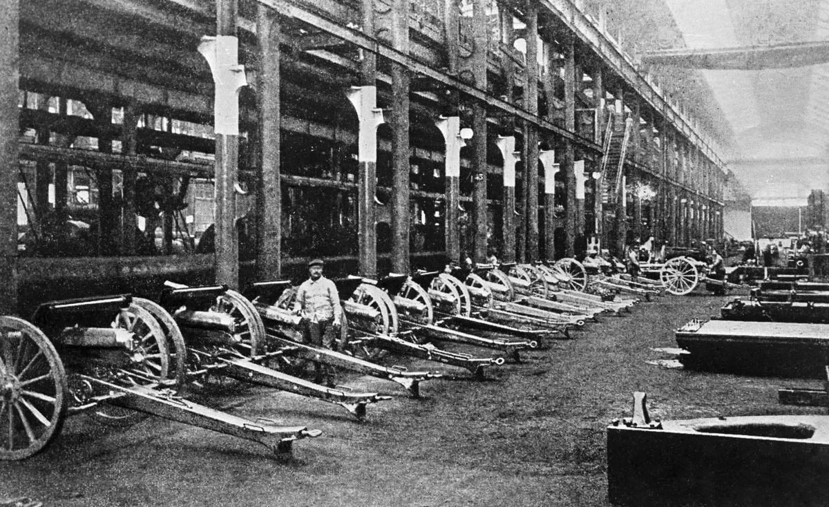
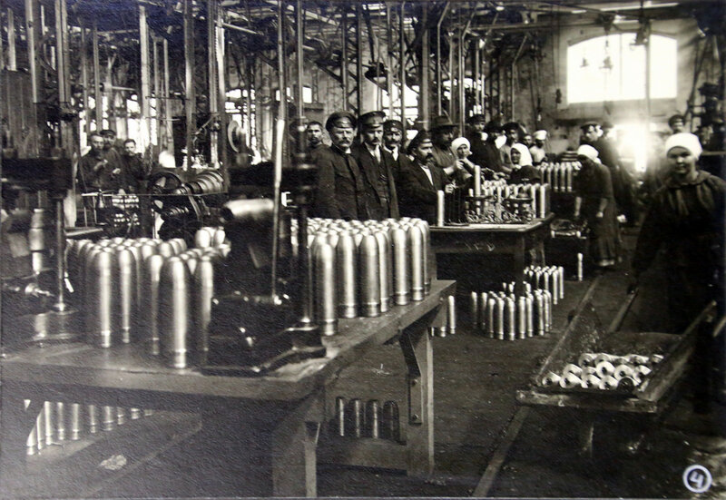
В считанные месяцы производство вооружения и боеприпасов увеличилось в десятки раз
В августе 1916 г. винтовок было произведено в 10 раз больше, чем в 1914 г.
Производство пушек с января 1916 по январь 1917 г. увеличилось в 10 раз, а 76-мм снарядов – в 20 раз
Выработка пороха и взрывчатых веществ выросла на 250-300%
С переводом промышленности на военные рельсы начала разваливаться вся экономика
Недоставало станков, локомотивов
Упал объём производства лёгкой промышленности
Сельское хозяйство потеряло половину мужчин-работников в возрасте 18-40 лет
На 10% сократились посевные площади
Уменьшилось поголовье лошадей, коров

Slide 6
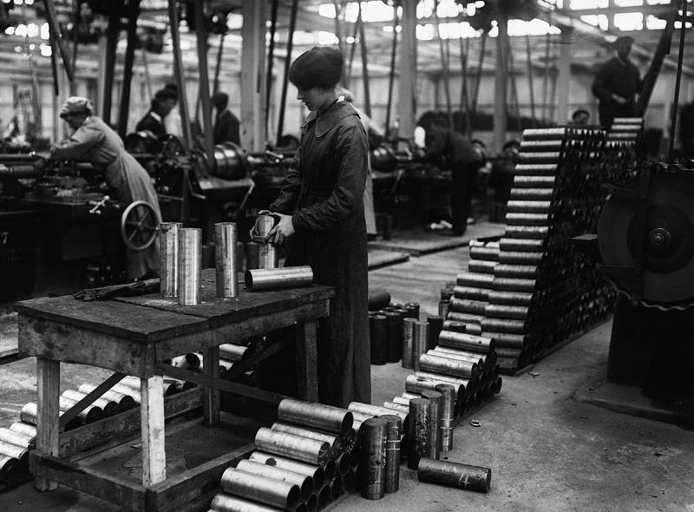
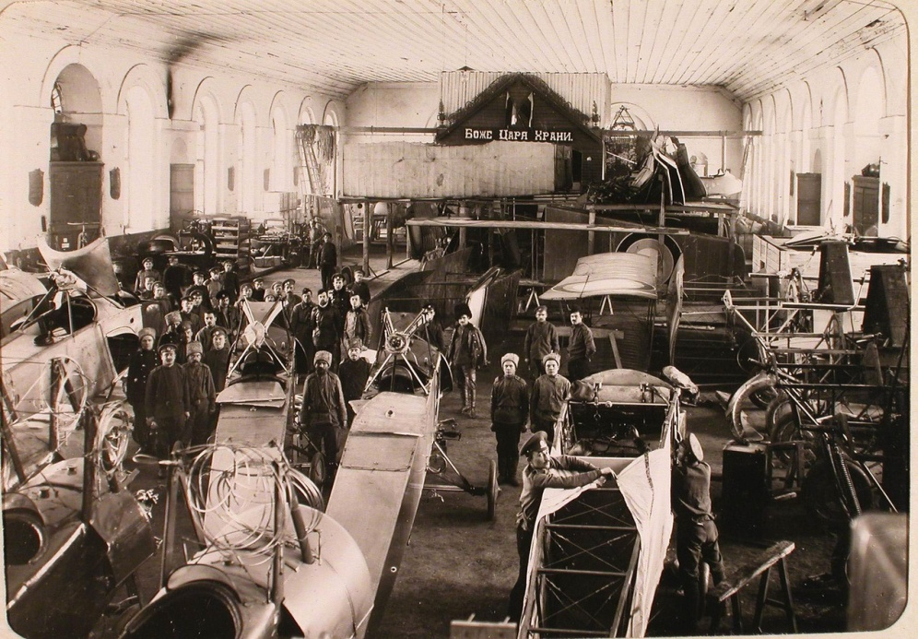
Перестройка экономики на военный лад
К 1916 г. – преодолен кризис снабжения армии
За 1914-1916 годы объем промышленного производства вырос на 22%
На выполнении военных заказов – 76% всей рабочей силы страны
Мобилизовано 15,8 млн. человек
К 1917 году число убитых, раненых и пленных – 9 млн. человек
На фронт ушла половина трудоспособных мужчин в возрасте от 16 до 50 лет
Рабочий день – 14-16 часов
В 1914 г. – 1 тыс. бастующих, в 1915 г. – 550 тыс., в 1916 г. – 1086 тыс.

Slide 7
2. Политика и война

Slide 8
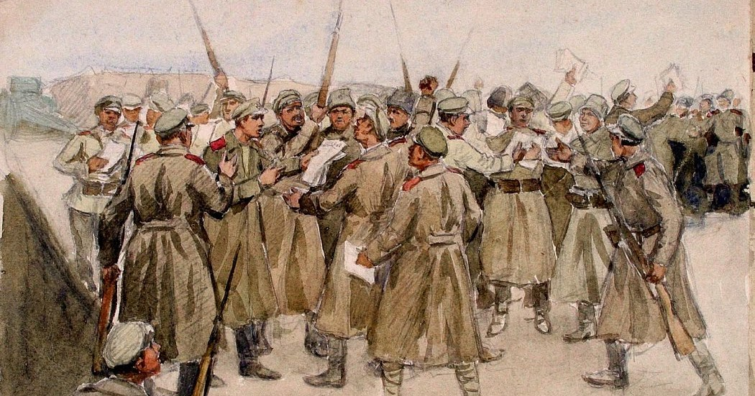
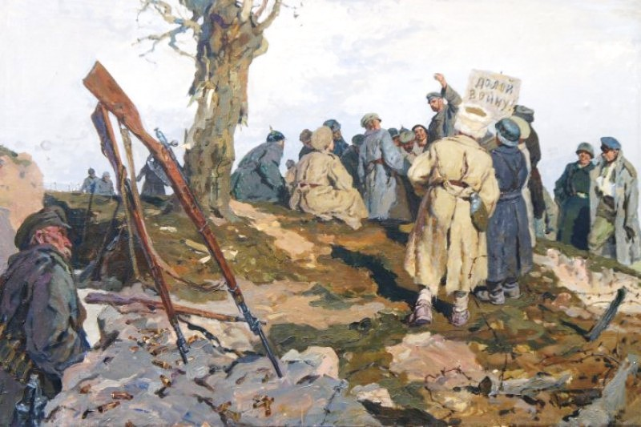
Не только правые, но и либеральные партии заявили о полной поддержке власти
Государственная дума проголосовала за военные кредиты, необходимые для ведения войны
Кадеты призвали «отказаться от междоусобиц до победы»
Представители национальных меньшинств заявили о преданности «русскому государству и народу»
«Пораженчество»:
Большевистская и меньшевистская фракции РСДРП не поддержали просьбу правительства об отпуске кредитов на войну (лозунги: «Долой войну!», «Долой кровавую бойню!», «Долой самодержавие!», «Да здравствует демократическая республика!»)

Slide 9
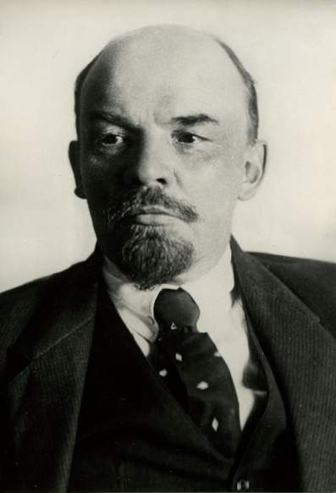
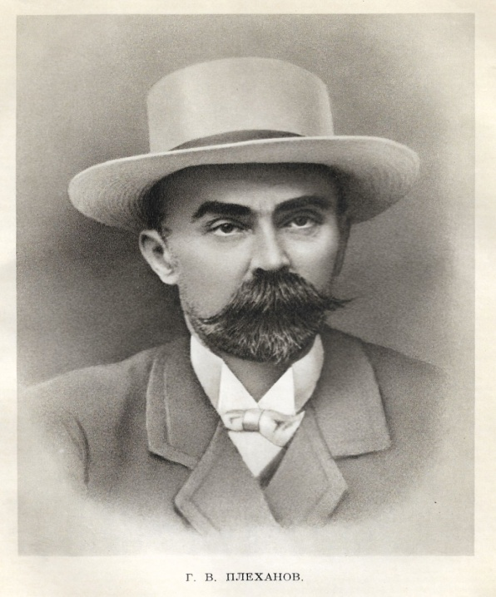
В.И. Ульянов (Ленин), находясь в эмиграции, призывал рабочих всех стран повернуть оружие против собственных буржуазных правительств
В то же время Ленин решительно отмежевался от социалистов, которые выступали за поражение царизма как сторонники победы стран Четвертного союза (Германия, Австро-Венгрия, Турция, Болгария)
Чем больше жертв, тем быстрее рабочий класс свергнет правительство
В.И. Ленин
В революционном движении кроме «пораженцев» сформировались и другие направления:
патриотическое или оборонческое;
пацифистско-интернационалистское.
Крайний патриотический фланг – Г.В. Плеханов («Русский народ защищает свободу и независимость всех европейских стран, международное право и справедливость… Как бы ни была тяжела война, каких бы жертв она ни требовала, нельзя складывать оружие»)
Г.В. Плеханов

Slide 10
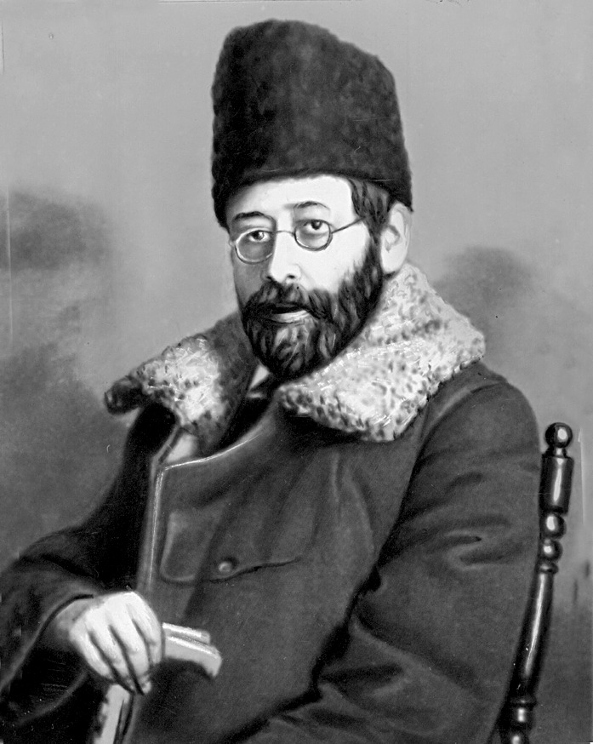
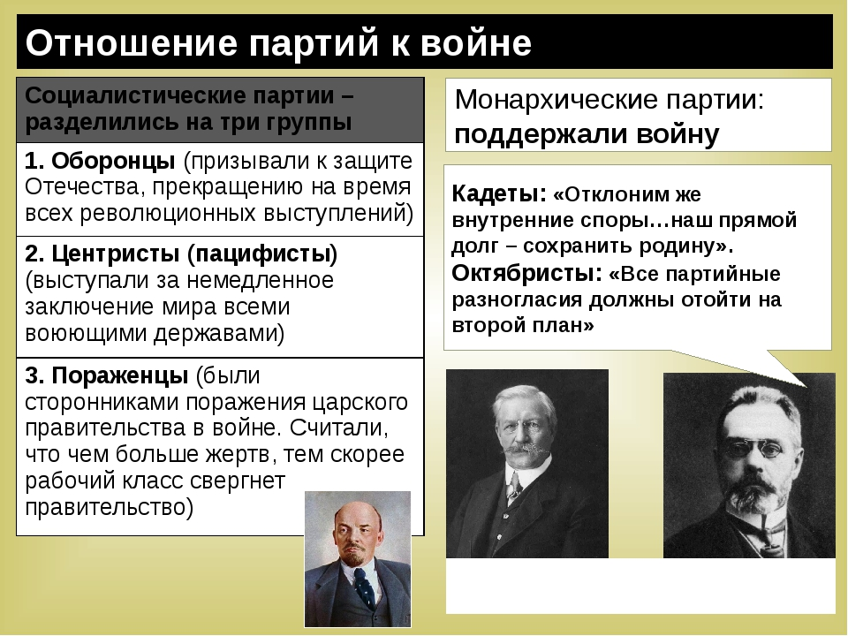
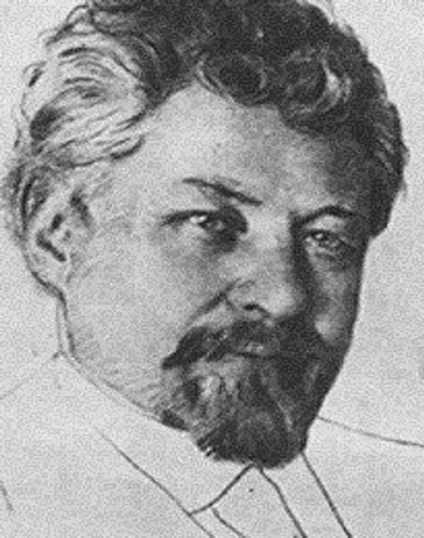
Часть эсеров: «Сначала победа – потом революция»
Л.О. Мартов (один из лидеров меньшевиков), В.М. Чернов (лидер партии социалистов-революционеров) выступали за заключение всеми державами демократического мира без аннексий и контрибуций, выдвигая лозунг «Ни побед, ни поражений»
Л.О. Мартов
В.М. Чернов

Slide 11
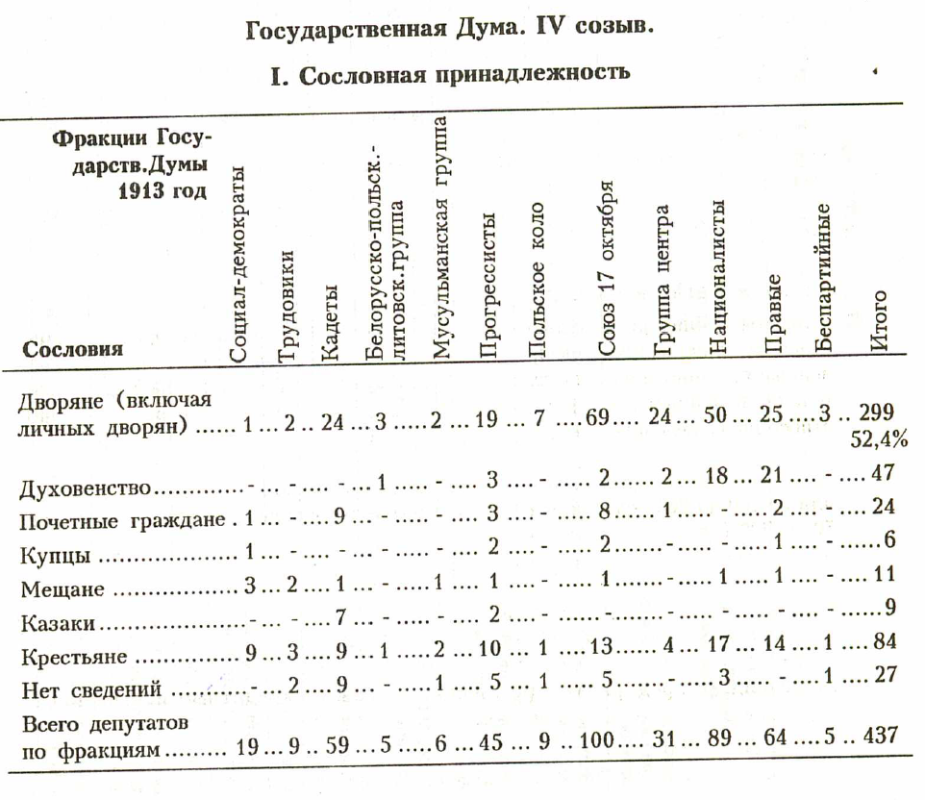
Государственная Дума. IV созыв

Slide 12
3. Кризис в армии

Slide 13
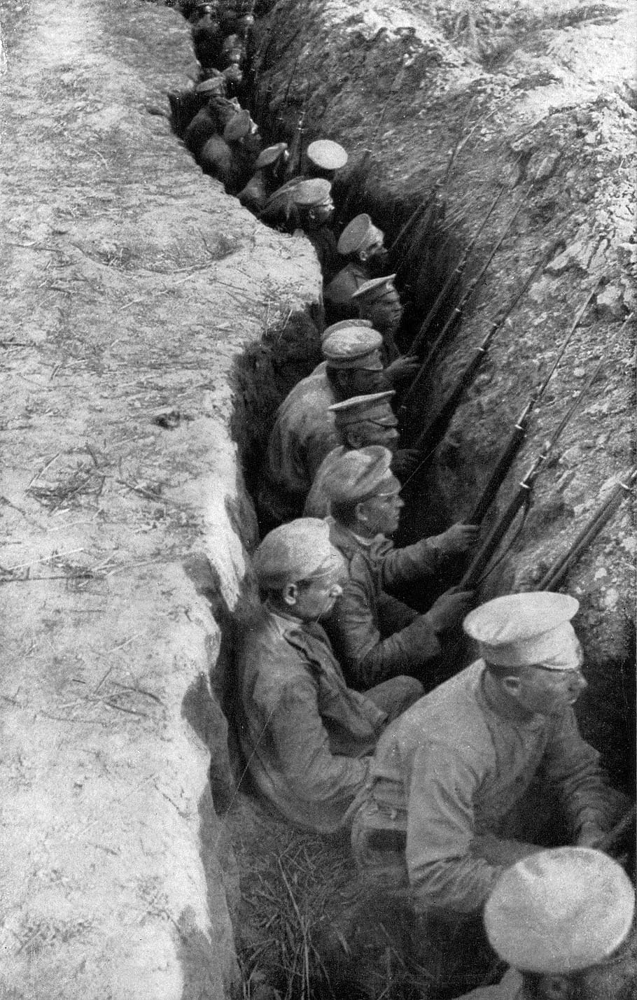
Патриотическое настроение солдат постепенно сошло на нет
Солдаты (в массе своей неграмотные или малограмотные) плохо разбирались в причинах войны
Начиная с зимы 1915 г. среди солдат ходили разговоры о том, что «союзники решили вести войну до последней капли крови русского солдата»
Для борьбы с антивоенной агитацией в тылу «неблагонадёжные элементы» начали направлять на фронт, чем воспользовались социал-демократы, эсеры, анархисты
Рядовых и офицеров разделяла пропасть отчуждения
Падению боевого духа способствовали большие потери и тяготы окопной жизни
Настоящим бичом «окопной» войны был сыпной тиф, разносимый вшами

Slide 14
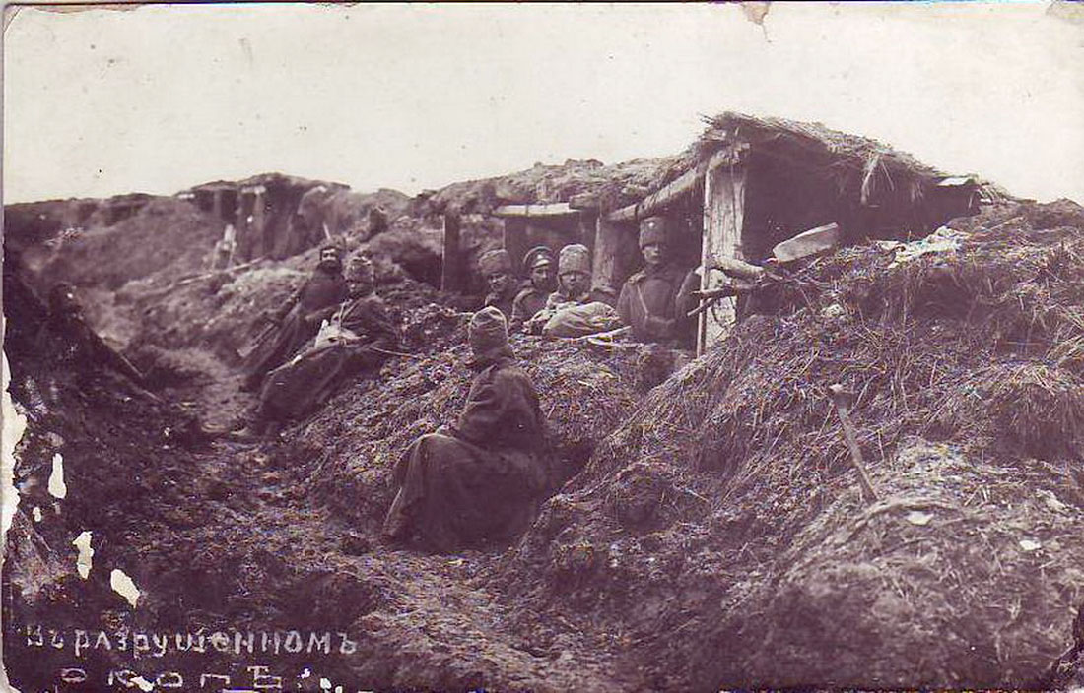
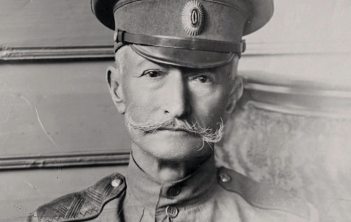
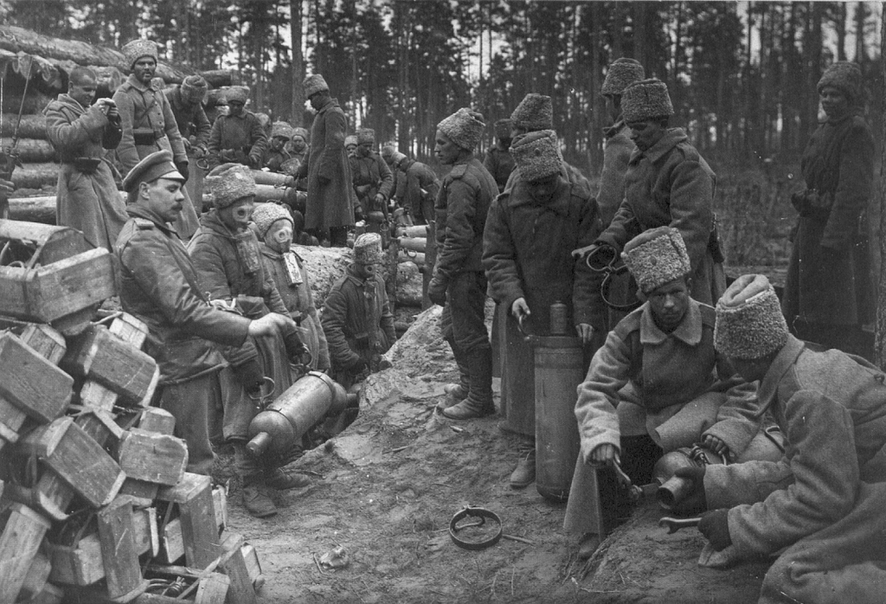
Генерал А.А. Брусилов весьма точно заметил: «Даже после объявления войны прибывшие из внутренних областей России пополнения совершенно не понимали, какая это война стряслась им на голову, как будто бы ни с того ни с сего. Сколько раз спрашивал я в окопах, из-за чего мы воюем, и всегда неизбежно получал ответ, что какой-то там эрц-герц-перц с женой были кем-то убиты, а потому австрияки хотели обидеть сербов. Но кто же такие сербы – не знал никто, что такое славяне – было также темно, а почему немцы из-за Сербии вздумали воевать – было совершенно неизвестно. Выходило, что людей вели на убой неизвестно из-за чего, т.е. по капризу царя»

Slide 15
4. Нарастание экономического кризиса

Slide 16
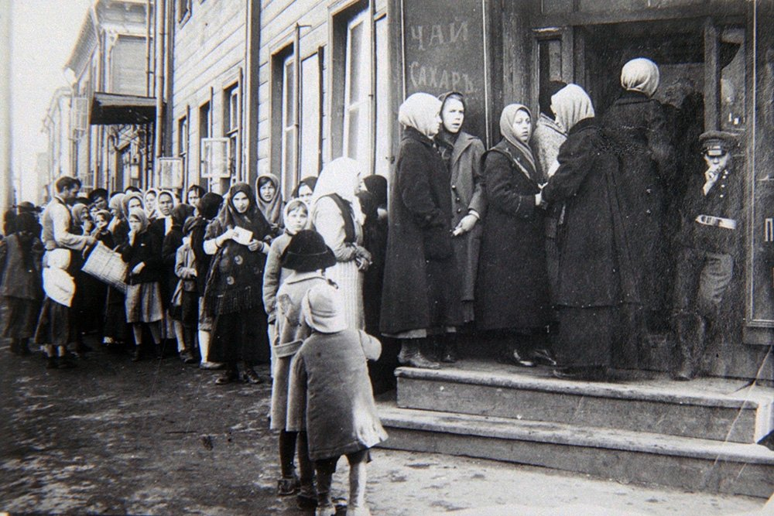
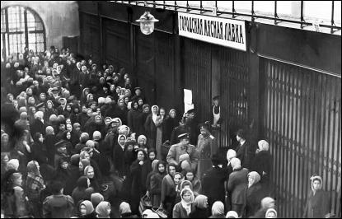
Противник захватил 16 западных губерний, обладающих 20% экономического потенциала страны
Государственный долг за время войны вырос почти в 4 раза
В результате инфляции курс рубля упал до 27 копеек
Дефицит предметов потребления и продуктов питания
Были введены два «мясопустных» дня в неделю: среда и пятница (постановлением правительства в эти дни запрещалась продажа мяса и приготовление мясных блюд в ресторанах и трактирах)
С января 1917 г. правительство вводит продналог – «хлебную развёрстку»
В январе-феврале 1917 г. Москва и Петроград получили лишь 25% запланированных поставок зерна

Slide 17
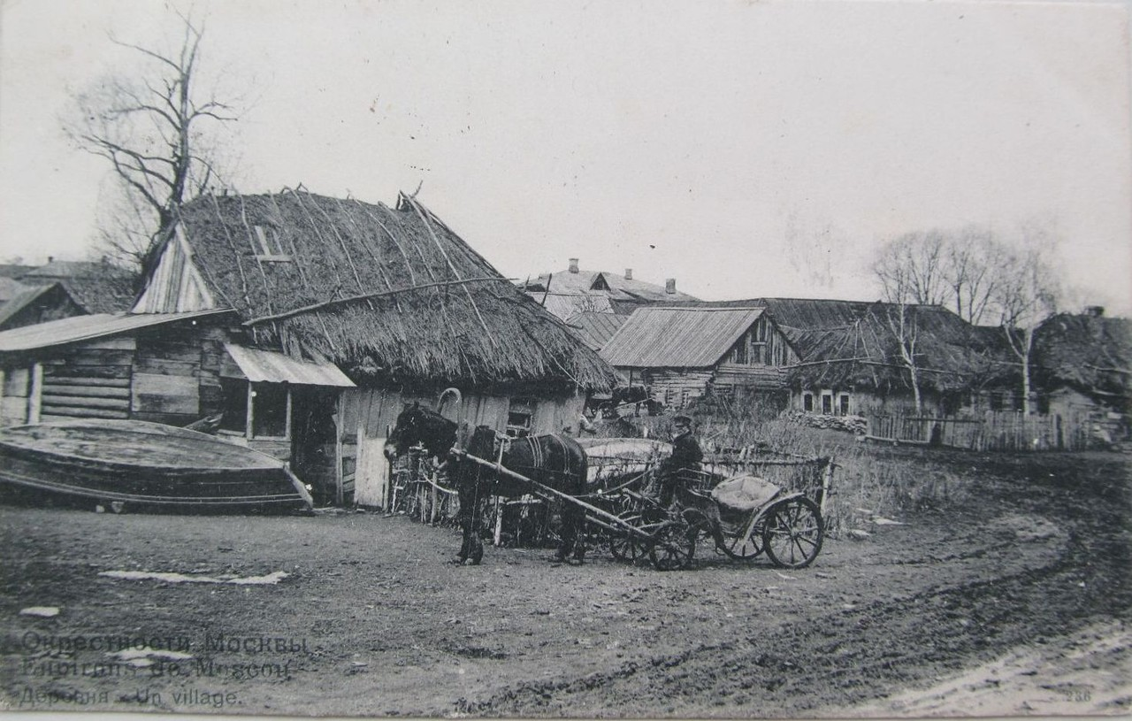
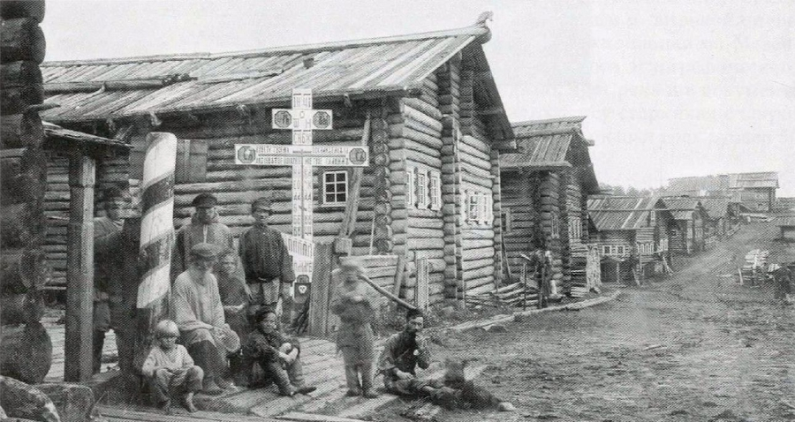
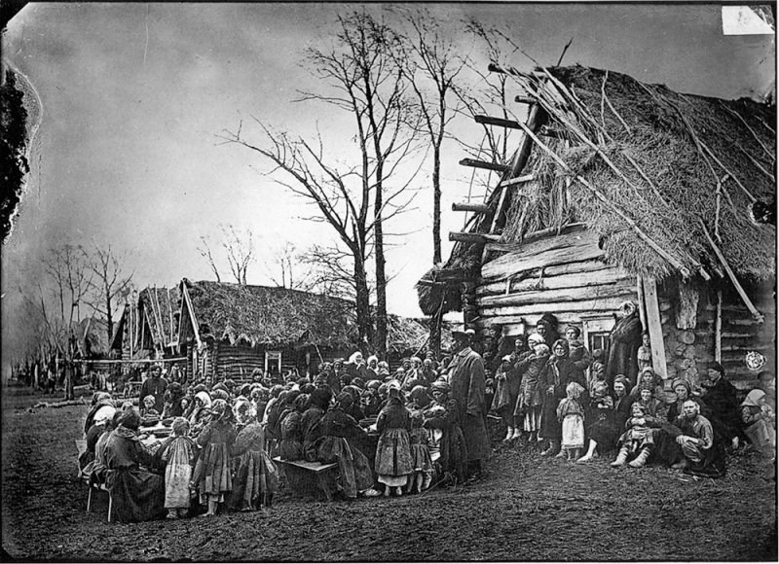
1916 г. - валовой сбор хлебов сократился на 20 %, производство мяса – на 70%

Slide 18
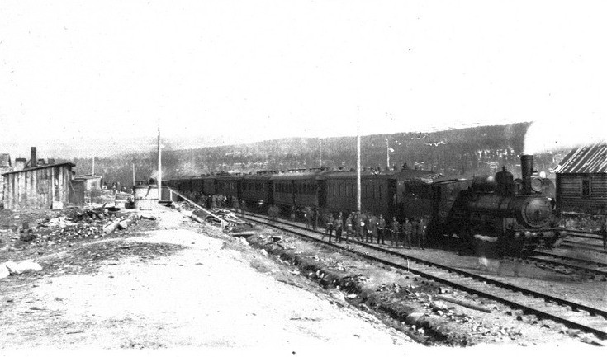
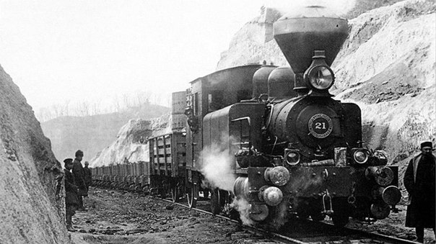
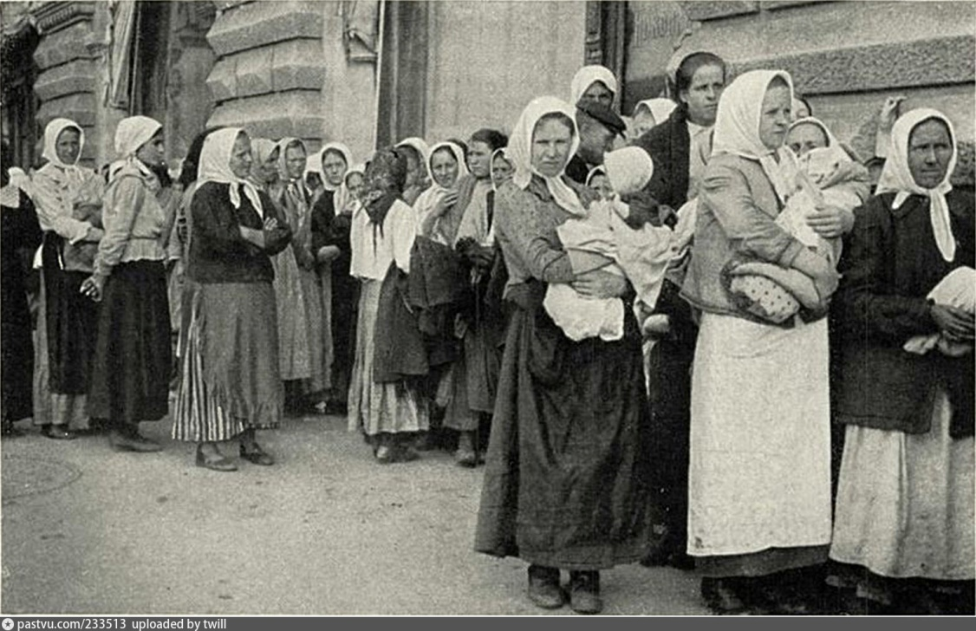
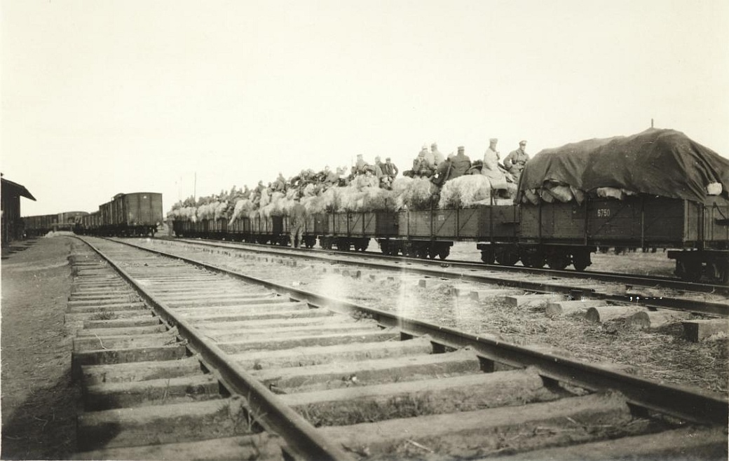
Большие запасы зерна скопились в Сибири, на Северном Кавказе, но железные дороги, занятые на 80% обслуживанием военных нужд, не справлялись с перевозками
С осени 1915 г. Начались перебои со снабжением крупных городов
В Петрограде появляются очереди («хвосты») сначала за кофе, затем за другими насущными товарами
Солдатские письма сообщали, что на фронте «кормят голодно и скверно»
Нарастало стачечное движение

Slide 19
5. Политический кризис – кризис «верхов»

Slide 20
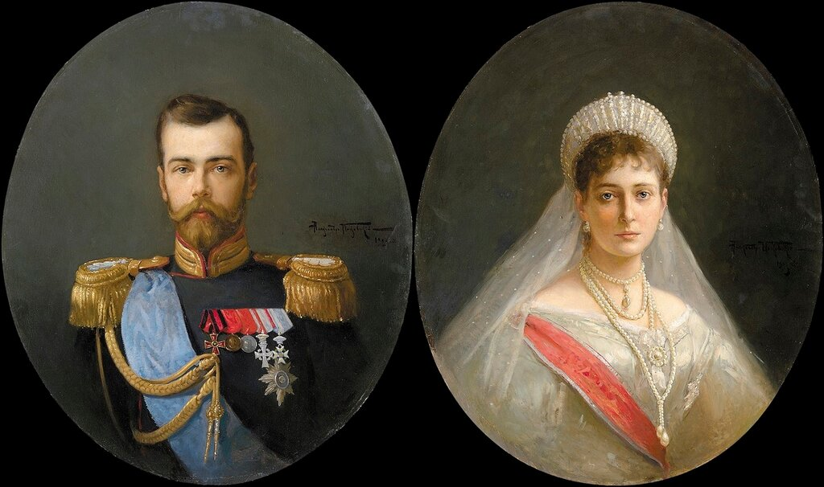
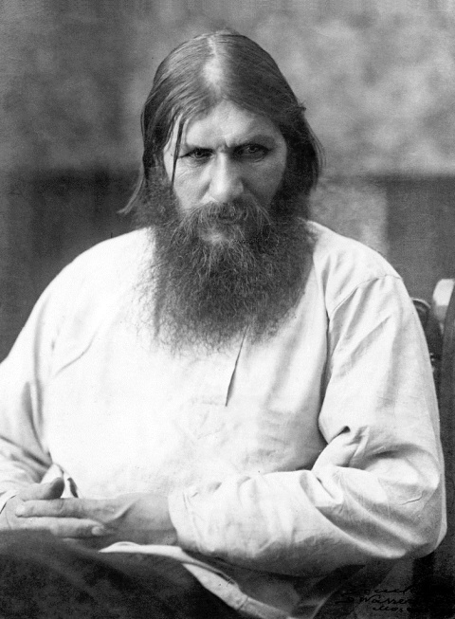
Патриотический подъём 1914 г. в ходе войны сменился глубоким разочарованием населения
После тяжёлых поражений 1915 года в сознание обывателя настойчиво внедрялся образ «внутреннего врага»
постоянно шли разговоры о предательстве и вредительстве
Неудачи на фронте объяснялись кознями придворной камарильи и немецких агентов
Широкое распространение получили слухи о «шпионке-царице»
Язвительные шутки про влияние на царскую чету «ясновидящего старца» Григория Распутина
В октябре 1915 г. Николай II был награждён Георгиевским крестом, полагавшимся за личное мужество (это должно было повысить авторитет царя, получился обратный эффект)
В политической сфере нарастал кризис управления

Slide 21
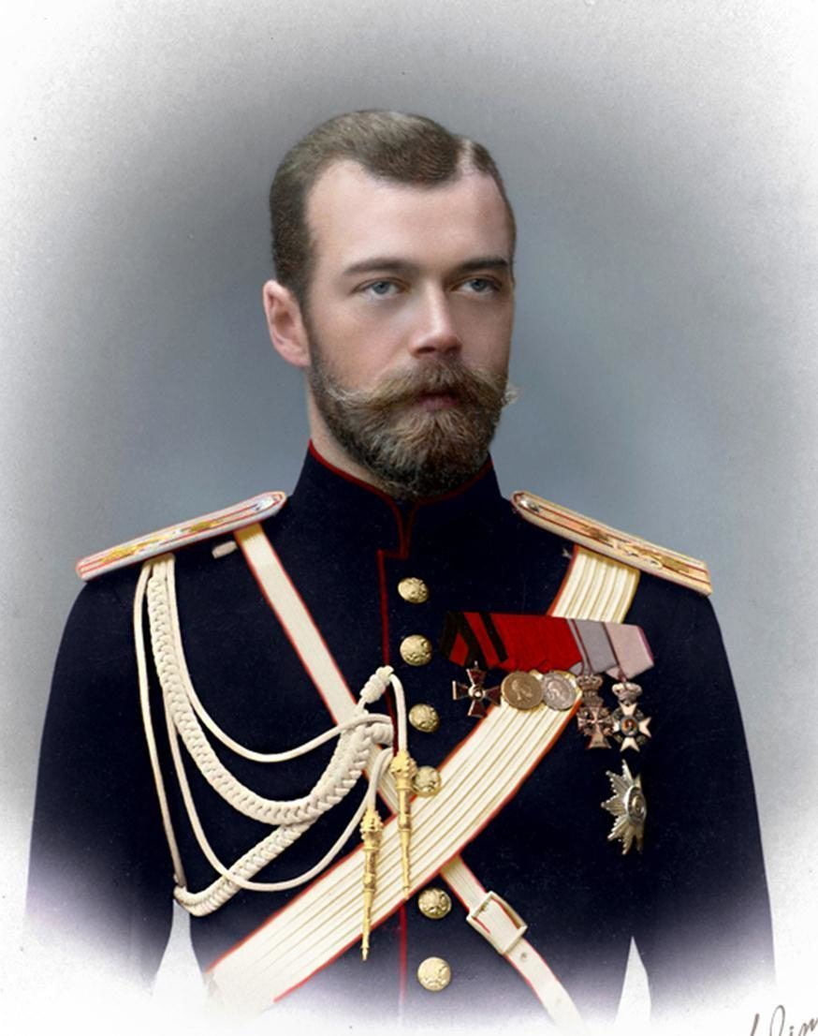
«Министерская и губернаторская чехарда»: за 18 месяцев сменилось 3 председателя Совета министров, 5 министров внутренних дел, 2 министра иностранных дел, 3 военных министра, 3 министра юстиции
В 1915 г. большинство депутатов Государственной думы образовало «Прогрессивный блок» (октябристы, прогрессисты, кадеты)
Программа блока:
создание «правительства доверия»;
частичная политическая амнистия;
уравнение крестьян и национальных меньшинств в правах;
прекращение религиозной дискриминации;
«автономия Польши»;
-восстановление деятельности профсоюзов и т.д.
Данная программа оказалась неприемлемой для Николая II. Он не желал идти на соглашение с либералами, старался сохранить самодержавие.
3 сентября 1915 года Дума была распущена на каникулы

Slide 22
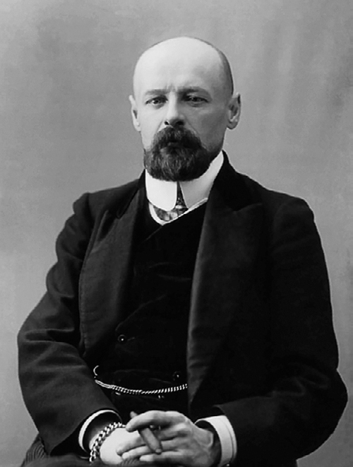
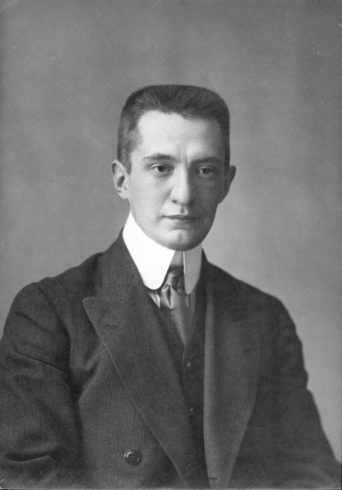
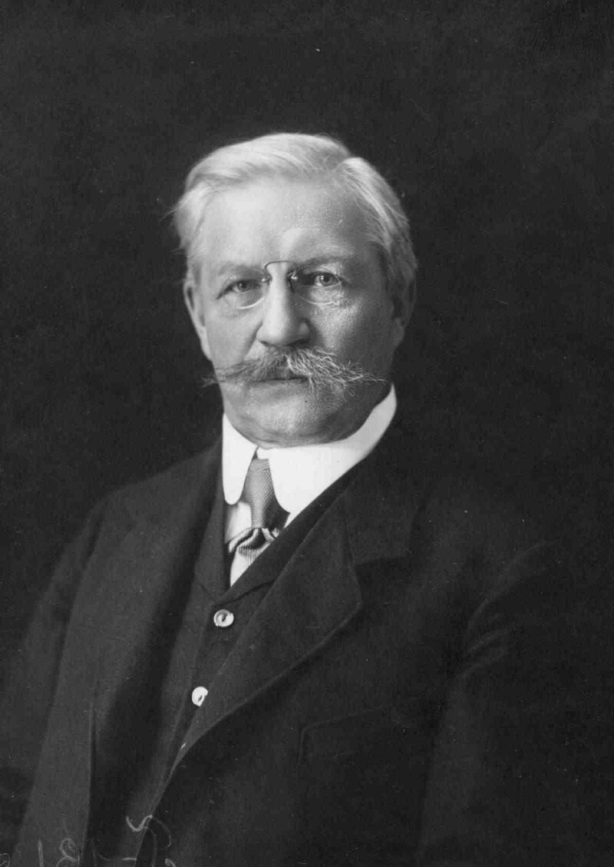
От Николая II отвернулись все общественные силы: от крайних правых, до крайних левых
Даже монархисты не верили в способность царя остановить надвигающуюся революцию
С трибуны Думы на власть обрушивался ураган критики
В.М. Пуришкевич (русский политический деятель правых консервативных взглядов, монархист, черносотенец) закончил речь в Думе против «тёмных сил» словами «Да не будет Гришка Распутин руководителем русской внутренней общественной жизни»
А.Ф. Керенский от имени фракции трудовиков требовал отставки «всех министров, предавших свою страну»
П.Н. Милюков (лидер партии кадетов, историк), в ноябре 1916 г. обвиняя на заседании Государственной Думы «придворную партию» в подготовке сепаратного мира с Германией, в огромных упущениях в тылу и на фронте, произнёс «Что это: глупость или измена?»

Slide 23
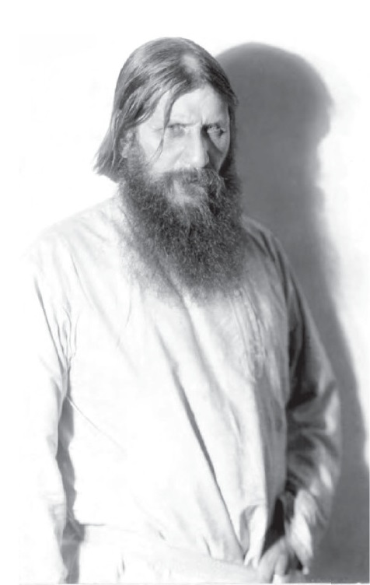
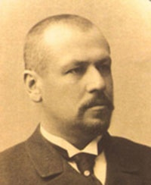
Великие князья призывали отстранить от участия в управлении страной императрицу Александру Фёдоровну, заключить соглашение с Думой
Против влияния Г. Распутина выступали даже члены императорской семьи
В ночь на 17 декабря 1916 года во дворце князя Феликса Юсупова при участии великого князя Дмитрия Павловича и Пуришкевича Распутин был убит
К началу 1917 г. Большинство политически активного населения страны уже не верило в способность Николая II управлять страной
Николай II предпочитал делать вид что ситуация в стране в целом нормальная
На последней встрече с председателем Думы М.В. Родзянко в начале февраля 1917 г. В ответ на его предупреждение что Россия катится в пропасть, Николай II ответил: «У меня другие сведения»
Народная стихия готова была смести монархию
М.В. Родзянко

